Slide 1
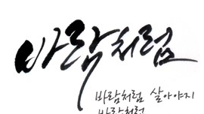
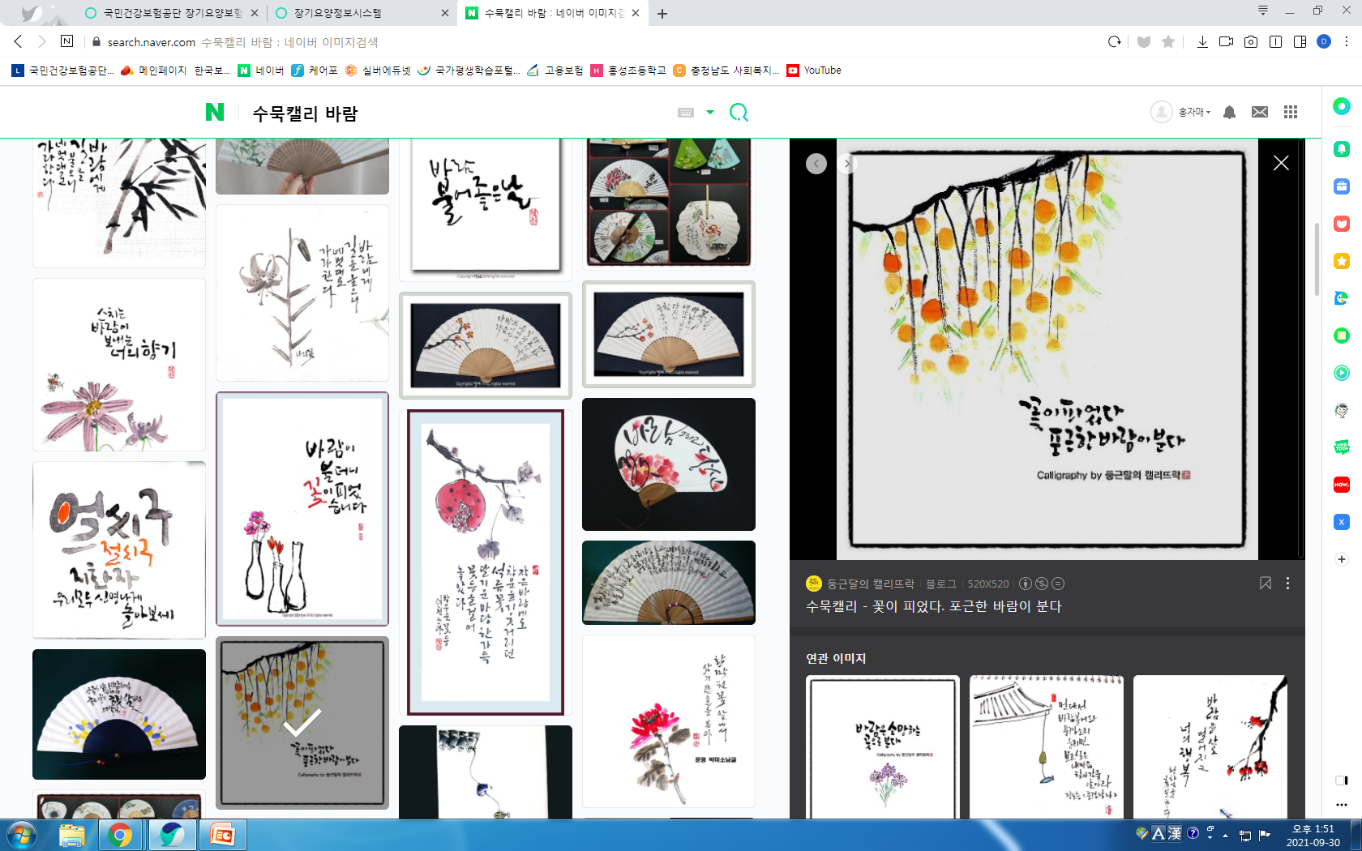
「소외지역 찾아가는 버스킹 콘서트」
《 공연 순서》
오프닝
태평소 시나위
경기민요
하모니카
웃다리 사물놀이
난타퍼포먼스
트로트
장소 : 사랑의둥지요양원
날짜 : 2021년 10월 4일
시간 : 오전 10시 30분
출연 : 양재기 (사회), 소리너울예술단, 홍성문화연대, 송여경(트로트가수), 길병권(하모니카)

